Slide 1

Охрана труда в условиях пандемии

Slide 2
Эпидемии и пандемии в 21-м веке
Происхождение
Динамика
Распространение в мире
Возвращение известных эпидемических заболеваний (таких как Эбола, холера, желтая лихорадка, ВИЧ и т.д.)
Появление новых заболеваний (таких как ТОРС, свиной грипп, БВРС, Covid-19)
Появление внутри общины
Вспышка и локализованная передача
Превращение вспышки в эпидемию (пандемию)
Снижение передачи
Беспрецедентная скорость распространения в мире
    Глобальная интеграция
    Передвижение людей
    Урбанизация

Slide 3
Пандемия Covid-19
Январь 2020 года: вспышка нового коронавируса в провинции Хубэй (Китай)
11 марта 2020 года: ВОЗ признала Covid-19 пандемией
    Влияние пандемии на сферу труда
    Рост безработицы и неполной занятости
    Ухудшение охраны и условий труда
    Сокращение доступности социальной защиты
    Сугубое влияние на отдельные категории работников, в большей степени уязвимых в случае неблагополучной ситуации на рынке труда

Slide 4
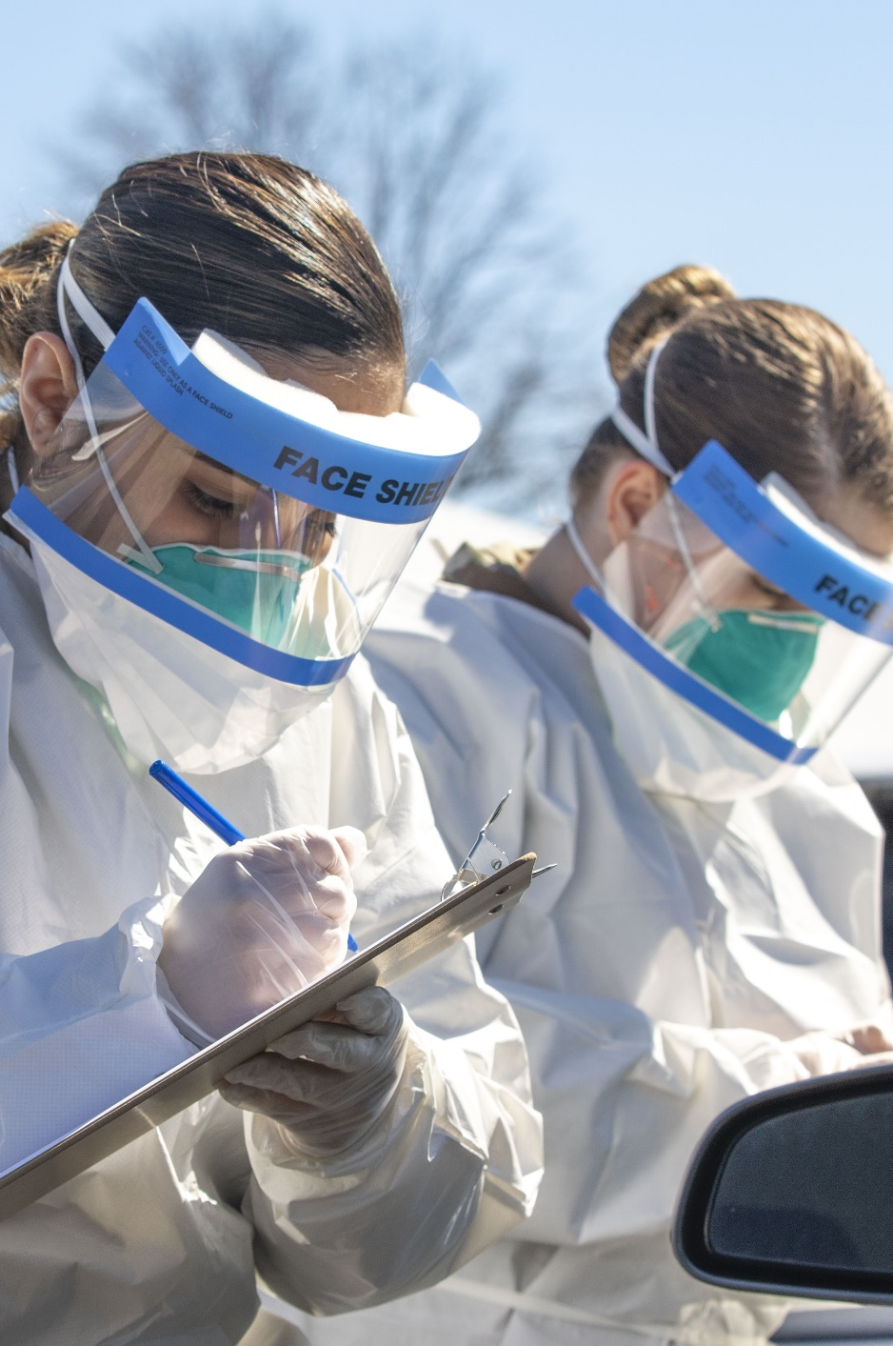


Что дает охрана труда?
    Выявление работников (профессий, отраслей), в большей степени подверженных опасности заражения
    Принятие мер противодействия и профилактики на основе результатов оценки риска
    Распространение информации о мерах профилактики и защиты совместно с органами здравоохранения в целях уменьшения распространения инфекционных заболеваний

Slide 5
Права и обязанности по охране труда согласно нормам МОТ

Slide 6
Функции и обязанности работодателей
    Обеспечивать, насколько это обоснованно и практически осуществимо, чтобы находящиеся под их контролем рабочие места, механизмы, оборудование и процессы были безопасными и не угрожали здоровью.
    Обеспечивать, чтобы находящиеся под их контролем химические, биологические и физические вещества и агенты были безопасными для здоровья, когда принимаются соответствующие защитные меры.
    Предоставлять соответствующие защитные одежду и средства (бесплатно для работников).
    В случае необходимости принимать меры при возникновении аварийных ситуаций и несчастных случаев на производстве, в том числе надлежащие меры по оказанию первой помощи.
    Предоставлять надлежащую информацию, проводить консультации и организовывать обучение работников и их представителей в области безопасности и гигиены труда.
    Конвенция (№ 155) и Рекомендация (№ 164) о безопасности и гигиене труда в производственной сфере

Slide 7
Права и обязанности работников
    Право без каких-либо последствий оставлять работу при наличии достаточных оснований полагать, что она представляет непосредственную и серьезную опасность для жизни или здоровья.
    Право получать надлежащую информацию и проходить обучение в области безопасности и гигиены труда.
    Право рассматривать все аспекты безопасности и гигиены труда, связанных с работой (и получать соответствующие консультации)
    Обязанность сотрудничать с работодателем в области безопасности и гигиены труда (например, соблюдать все инструкции и процедуры техники безопасности; правильно пользоваться средствами индивидуальной защиты; немедленно извещать своего непосредственного начальника о любой опасной ситуации и т.д.)
Конвенция (№ 155) и Рекомендация (№ 164) о безопасности и гигиене труда в производственной сфере

Slide 8
Защита работников от риска заражения во время вспышки заболевания

Slide 9
Оценка риска заражения на рабочем месте
    Вероятность подвергнуться заражению с учетом характера инфекционного заболевания (то есть, способов его передачи) и возможности контакта работника с инфицированным человеком или зараженными материалами или средой (например, лабораторными образцами, отходами) при выполнении своих обязанностей.
    Тяжесть негативного воздействия на здоровье с учетом индивидуальных факторов, влияющих на это (таких как возраст, наличие хронических заболеваний и физическое состояние), а также меры, которые возможно осуществить для противодействия инфекции.

Slide 10

Работники экстренных служб
    Медицинские работники
    Лабораторный персонал
    Работники ритуальных услуг
    Работники спасательных транспортных средств
    Уборщики и персонал по утилизации отходов медицинских и других специальных учреждений
    Другие (например, работники правоохранительных органов, персонал подразделений гражданской обороны, военнослужащие, пожарные)

Slide 11
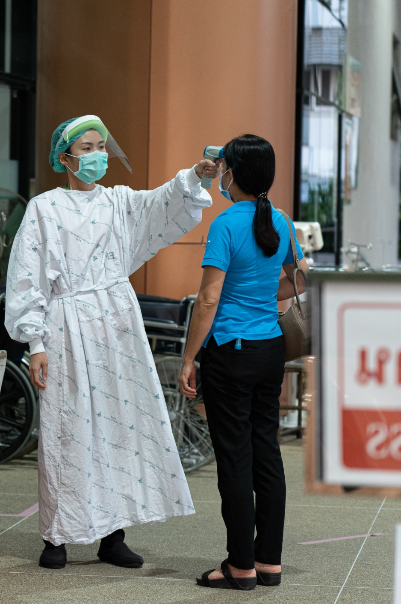
Работники экстренных служб
Опасность заражения
    Контакт с инфицированными пациентами и коллегами
    Контакт с инфицированными образцами крови, ткани и биологических жидкостей
    Контакт с телами умерших от опасных инфекционных заболеваний
    Контакт с зараженными материалами, поверхностями и средами
    Неправильное применение, чистка или дезинфекция средств индивидуальной защиты (СИЗ)

Slide 12
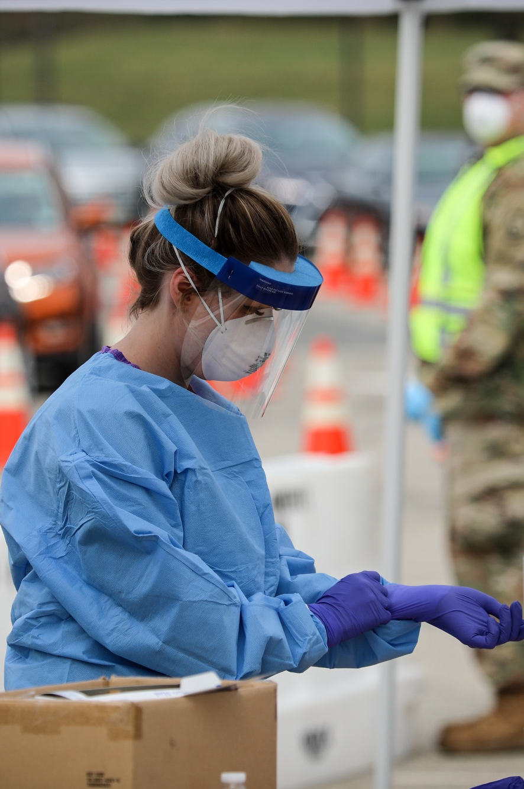
Работники экстренных служб
Примеры мер предосторожности
    Меры физического и технического характера, направленные на минимизацию распространения патогенов и заражения поверхностей и предметов (безопасное физическое расстояние между медицинскими работниками и пациентами, выделение изоляторов с хорошей системой вентиляции и т.д.)
    Меры административного характера, направленные на предотвращение опасного поведения (меры профилактики и противодействия инфекции; обучение технике безопасности; меры контроля и надзора за состоянием здоровья и т.д.)
    Надлежащие СИЗ и обучение тому, как их правильно надевать, снимать и утилизировать.

Slide 13



Работники, оказывающие жизненно важные услуги
    Работники, контактирующие с потенциально зараженными людьми (например, персонал магазинов и супермаркетов, банков, учебных заведений, служб доставки, ресторанов, спортивных, туристических объектов и т.д.)
    Работники, работающие в условиях высокой скученности в полузакрытом пространстве в связи с близостью к другим работникам (например, на промышленных предприятиях, в информационно-справочных центрах, офисах, не отделенных перегородками, и т.д.)

Slide 14
Примеры мер противодействия заражению
    Физическая дистанция (например, введение сменной работы; использование телефонных переговоров и виртуальных совещаний и т.д.)
    Гигиена (например, обеспечение наличия дезинфицирующих средств, обеспечение гигиены дыхания на рабочих местах и т.д.)
    Уборка (например, регулярная чистка поверхностей столов, рабочих местe и предметов, нужных в работе, регулярная дезинфекция помещения общего пользования и т.д).
    Обучение и оповещение (например, о принимаемых профилактических мерах, о праве работников прекратить работу, если условия работы создают непосредственную и серьезную опасность жизни или здоровью, и т.д.)
    Средства индивидуальной защиты (СИЗ).
    Меры противодействия (например, изоляции на производственном объекте любого лица, имеющего симптомы, и надлежащая дезинфекция места работы; обеспечение медицинского контроля лиц, имевших близкий контакт с инфицированным работником).

Slide 15
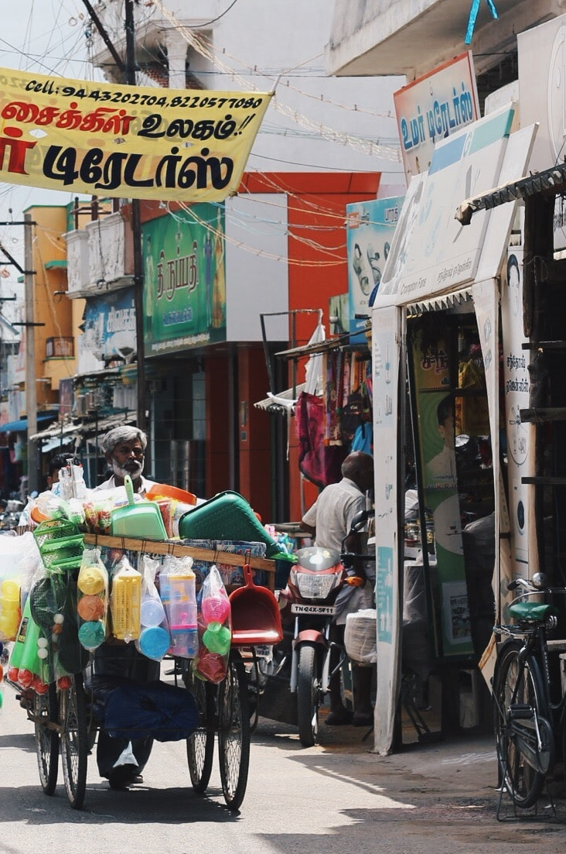
Неформальные работники
    Могут быть вынуждены работать несмотря на ограничения свободы передвижения и социального взаимодействия
    Могут быть не в состоянии соблюдать технику безопасности и меры предосторожности
    Лишены надлежащей защиты (например, социальной защиты, отпуска по болезни, пособий по безработице)

Slide 16
Предотвращение стресса, психосоциальных рисков, насилия и преследований

Slide 17
Стресс и психосоциальные факторы в условиях пандемии
    Общие психосоциальные факторы
    Страх за собственное благополучие или благополучие близких и коллег
    Отсутствие средств индивидуальной защиты
    Изоляция
    Отсутствие социальной поддержки
    Противоречие между установленным порядком соблюдения предосторожности и стремлением оказать помощь или поддержку другим
    Проблематичность продолжать вести здоровый образ жизни (например делать физические упражнения, правильно питаться, получать достаточный отдых и т.д.)
    Характерная реакция
    Стресс
    Плохое настроение
    Низкая мотивация
    Беспокойство и депрессия
    Серьезные последствия для психического здоровья

Slide 18
Неопределенность положения работников
    Потеря работы огромным количеством работников, предпринимателей и самозанятых
    Временное закрытие предприятий по требованию органов власти (например, в период самоизоляции)
    Изменения в процессах производства и организации труда
    Неопределенного текущего и будущего положения
    Нарастание стресса
    Беспокойство, депрессия, нервное истощение
    Снижение мотивации
    Пренебрежение техникой безопасности (повышение риска производственного травматизма)

Slide 19
Работники экстренных служб и жизненно важных услуг
Общие психосоциальные факторы
    Страх заразиться на работе и заразить семью
    Дефицит СИЗ и отсутствие поддержки
    Работа в условиях, не допускающих применение оптимальных мер безопасности и гигиены труда
    Растущая нагрузка (сокращение персонала, увеличение времени работы без перерыва между сменами)
    Сокращение периодов отдыха
    Рост насилия и преследований (как физических, так и психологических)
    Усугубление стигматизации и дискриминации (в силу представлений о связи с заболеванием)
    Растущая усталость и стресс
    Негативные последствия для психического здоровья и благополучия
    Растущий риск несчастных случаев и травматизма на производстве

Slide 20
Работники экстренных служб и жизненно важных услуг
Примеры мер профилактики и уменьшения стресса
    Проведение надлежащего инструктажа и доведение актуальной информации
    Проведение многопрофильных совещаний для выявления проблем и совместной выработки стратегий по их решению
    Подготовка памятки для оценки и понимания своих сильных и слабых сторон и ограничений, а также для распознавания признаков стресса и нервного истощения
    Создание системы дружеской взаимопомощи для оказания психологической поддержки и противодействия стрессу и нервному истощению
    Регулирование периодов отдыха и введение достаточного количества перерывов в течение рабочего дня
    Создание возможностей для здорового образа жизни (например, выполнение физических упражнений и содействие здоровому питанию)
    Психологическая помощь посредством возможности конфиденциально поделиться своими страхами и опасениями
    Проведение ролевых игр (руководители играют роль подчиненных, показывая, как вести себя так, чтобы противодействовать стрессу)
    Организация кампаний в целях противодействия стигматизации
    Применение интерактивных способов для налаживания диалога, поиска новаторских решений и стимулирования позитивных психологических установок

Slide 21

Люди, работающие на дому
Общие психосоциальные факторы
    Дефицит информации
    Изоляция
    Увеличение рабочего времени
    Стирание границ между работой и семейной жизнью
    Умножение нагрузки (производственные обязанности, хозяйственные дела, обязанности по уходу, обучение детей на дому и т.д.)
    Чувство неудовлетворения и скука
    Бытовое насилие

Slide 22
Люди, работающие на дому
Примеры мер профилактики и уменьшения стресса
    Заинтересованность и поддержка руководства, сохранение связи с руководством и коллегами
    Четкое представление об ожидаемых результатах (например, выполняемых заданий и т.д.)
    Гибкая организация труда
    Возможность отключиться в определенное время, выделенное для отдыха и личной жизни
    Выделение надлежащего оборудования (например, портативных компьютеров, приложений для удаленной работы, соответствующей технической поддержки) и рабочего пространства
    Обучение
    Качественная система коммуникации
    Службы поддержки, в том числе в рамках помощи персоналу

Slide 23
Противодействие другим рискам в сфере охраны труда

Slide 24
Эргономика
    Перемещение грузов вручную
    Позы, неудобные для работы
    …связанные с удлинением рабочего времени, повышенной нагрузкой и атмосферой давления на работе
    Травмы опорно-двигательной системы
    Сокращение работоспособности
    Уменьшение способности следовать строгим правилам
    Рост количества отсутствующих на работе
    Повышенный риск несчастных случаев на производстве

Slide 25
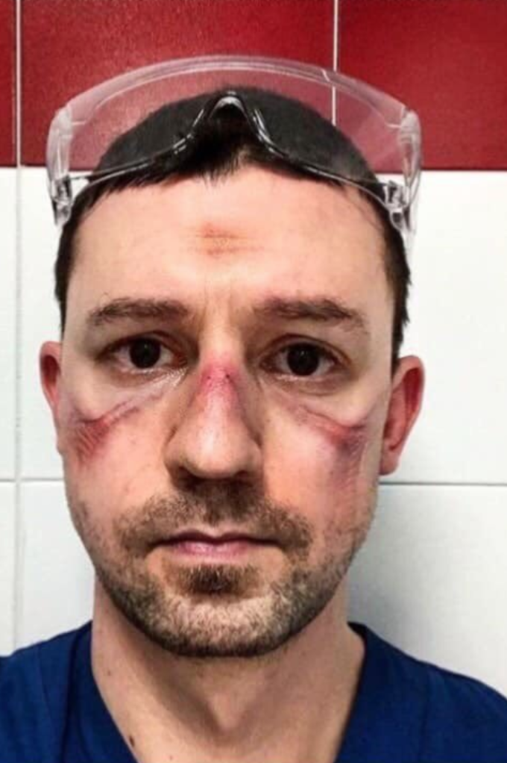
Риски, связанные с применением тяжелых СИЗ
Медицинские работники могут также подвергаться опасностям, связанным с длительным применением средств индивидуальной защиты, обладающих большим весом:
    Тепловой удар и дегидратация
    Обморок
    Физические следы на лице

Slide 26
Химические вещества
Уборка и дезинфекция с помощью химикатов становятся одним из ключевых элементов защиты всех рабочих мест от заражения
Четвертичный аммоний и перекись водорода (часто используемые для дезинфекции от Covid-19) могут
    увеличивать риск ХОП
    вызывать бесплодие
    вызывать астматические симптомы symptoms
Все работники должны пройти инструктаж по технике безопасности при применении химикатов о осведомлены о связанных с ними рисках и допустимой концентрации

Slide 27
Люди, работающие на дому
Условия работы на дому часто не соответствуют тем, которые приняты на производственных объектах. Это касается:
    оснащения и оборудования
    физических параметров (таких как температура, освещение, электробезопасность, гигиена и т.д.)
    Работникам следует дать надлежащие указания:
    выбрать правильное положение для экрана компьютера во избежание отблеска;
    разместить оборудование таким образом, чтобы как можно меньше перегибаться или тянуться;
    менять рабочие задания для смены позы;
    регулярно делать перерыв в работе и каждый час двигаться или стоять в течение одной минуты

Slide 28
Совместная работа по охране здоровья и обеспечении безопасности каждого

Slide 29
Основные антикризисные меры, предлагаемые МОТ в условиях пандемии Covid-19
    Стимулирование экономики и занятости с помощью активной налогово-бюджетной политики; стимулирующей денежно-кредитной политики; ц кредитно-финансовой поддержки отдельных секторов, включая здравоохранение.
    Защита предприятий, рабочих мест и доходов путем распространения социальной защиты на всех, осуществления программ сохранения рабочих, введения финансовых (налоговых) льгот и других мер поддержки предприятий.
    Защита работников на производстве путем укрепления мер охраны труда, создания условий для гибкой организации труда (например, удаленной работы), предотвращения дискриминации и социального исключения, расширение доступа к механизмам оплачиваемого отпуска по болезни.
    Применение социального диалога для поиска решений путем укрепления возможностей и потенциала противодействия организаций работодателей и работников, потенциала государственных органов, институтов и процессов социального диалога, коллективных переговоров и трудовых отношений.

Slide 30
Включение охраны труда в состав государственных антикризисных мер
Обеспечивать безопасные и достойные условия труда, включая предоставление личного защитного обмундирования и медицинской помощи, всем работникам, в том числе работникам спасательных и реабилитационных служб
Пересматривать, разрабатывать, восстанавливать или совершенствовать трудовое законодательство, в случае необходимости, с учётом актов по охране труда и безопасности и гигиене труда
Рекомендация МОТ 2017 года о занятости и достойном труде (№ 205)

Slide 31
Социальный диалог по охране труда в условиях пандемии
Работодатели и их организации
    Взаимодействовать с правительством для выработки необходимых мер, способствующих жизнеспособности и готовности предприятий к чрезвычайным ситуациям
    Выполнять рекомендации (указания) органов власти
    Доводить критически важную информацию до сведения работников
    Пересмотреть или разработать план по обеспечению непрерывной деятельности
    Выявлять и минимизировать риски для работников
    Культивировать гигиену труда
Работники и их организации
    Участвовать в процессах принятия решений и выработки мер противодействия эпидемии
    Активно взаимодействовать с работодателями в реализации мер профилактики и защиты
    Строго соблюдать правила гигиены труда и нормы ответственного поведения

Slide 32
Особая роль специалистов в области охраны труда
    Обеспечивать доступ к достоверной информации
    Разъяснять характер заболевания и его симптомы
    Оказывать помощь в оценке рисков (например, в определении опасных факторов инфекционного и неинфекционного характера и оценке соответствующих рисков; принятии мер противодействия и профилактики; осуществлении их мониторинга и контроля)
    Оказывать помощь в разработке (актуализации) плана профилактики, сдерживания распространения инфекции, минимизации заражения и восстановления нормальной деятельности

Slide 33

Благодарю за внимание
www.ilo.org/safeday

